Slide 1
Camtasia Studio 9
Centro de Capacitación Docente
F.U.P.

Slide 2
Complemento de PowerPoint
Use el complemento de PowerPoint de Camtasia Studio 9 para grabar y producir presentaciones de PowerPoint.

Slide 3
Complemento de PowerPoint
En la instalación de Camtasia Studio, el complemento está habilitado de forma predeterminada. Puede habilitar el complemento más adelante seleccionando Camtasia Studio> Herramientas> Opciones> pestaña PowerPoint> Habilitar complemento de PowerPoint.

Slide 4
Diapositivas de powerpoint
Puede guardar diapositivas de PowerPoint como imágenes para importarlas a Camtasia Studio 9

Slide 5
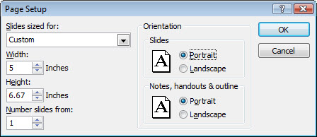
Diapositivas como imágenes
Si conoce las dimensiones que planea producir su video de Camtasia Studio 9, cambie el tamaño de las diapositivas de PowerPoint para que coincidan.

Slide 6
Importar como imágenes
Después de guardar las diapositivas de PowerPoint como imágenes, haga clic en "Importar imágenes" en Camtasia Studio para importar las diapositivas como imágenes.

Slide 7
Esta es solo una opción más que ofrece Camtasia que facilita la creación de un video. Visite TechSmith.com para obtener más consejos de Camtasia y otros excelentes productos.

